Slide 1
箴3：5-10
信靠他、認定他

Slide 2
箴言3：5-10
5 你要專心仰賴耶和華，不可倚靠自己的聰明 ，
6 在你一切所行的事上都要認定他，他必指引你的路。
7 不要自以為有智慧；要敬畏耶和華，遠離惡事。
8 這便醫治你的肚臍，滋潤你的百骨 。
9 你要以財物和一切初熟的土產尊榮耶和華。
10 這樣，你的倉房必充滿有餘；你的酒醡有新酒盈溢。

Slide 3
箴言3：5-10
5 你要專心仰賴耶和華，不可倚靠自己的聰明 ，
6 在你一切所行的事上都要認定他，他必指引你的路。
7 不要自以為有智慧；要敬畏耶和華，遠離惡事。
8 這便醫治你的肚臍，滋潤你的百骨 。
9 你要以財物和一切初熟的土產尊榮耶和華。
10 這樣，你的倉房必充滿有餘；你的酒醡有新酒盈溢。

Slide 4
箴言3：5-10
5 你要專心仰賴耶和華，不可倚靠自己的聰明 ，
6 在你一切所行的事上都要認定他，他必指引你的路。
7 不要自以為有智慧；要敬畏耶和華，遠離惡事。
8 這便醫治你的肚臍，滋潤你的百骨 。
9 你要以財物和一切初熟的土產尊榮耶和華。
10 這樣，你的倉房必充滿有餘；你的酒醡有新酒盈溢。

Slide 5
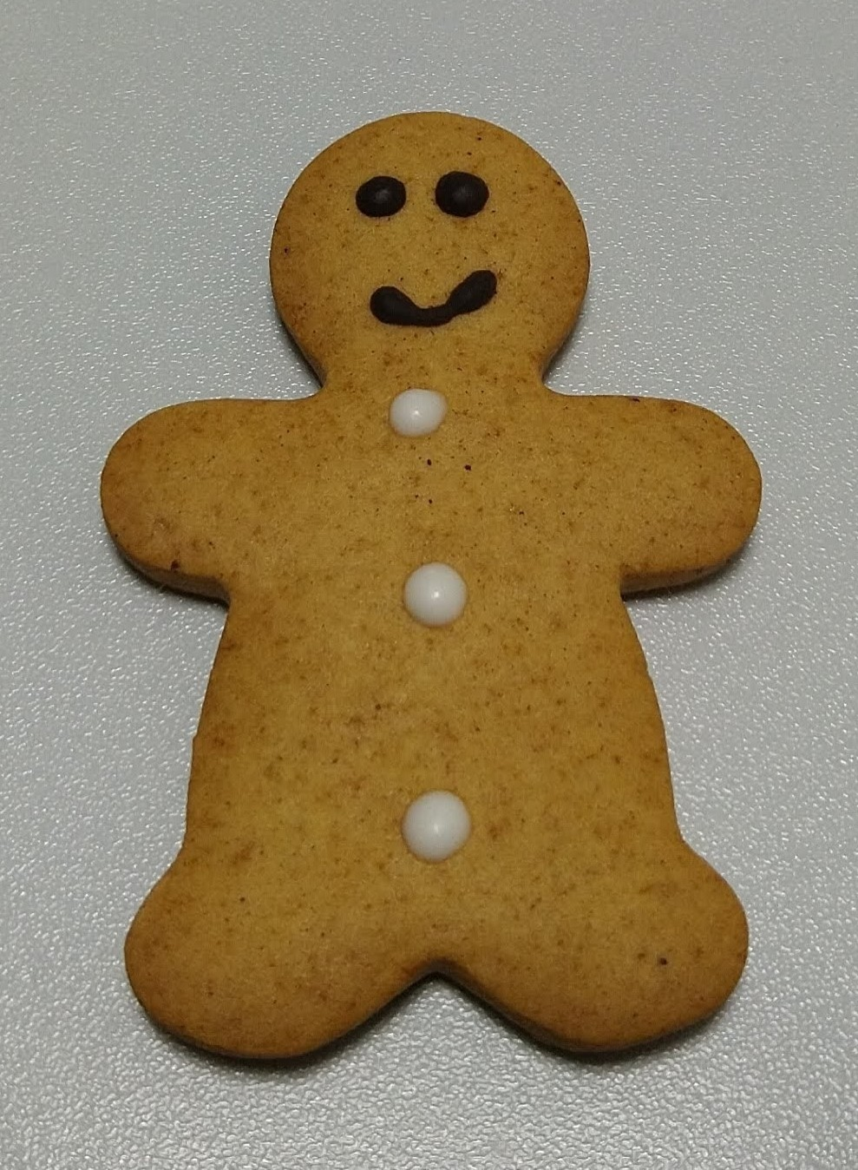
某人的故事

Slide 6
箴言3：5-10
5 你要專心仰賴耶和華，不可倚靠自己的聰明 ，
6 在你一切所行的事上都要認定他，他必指引你的路。
7 不要自以為有智慧；要敬畏耶和華，遠離惡事。
8 這便醫治你的肚臍，滋潤你的百骨 。
9 你要以財物和一切初熟的土產尊榮耶和華。
10 這樣，你的倉房必充滿有餘；你的酒醡有新酒盈溢。

Slide 7
提醒
信靠他、認定他
留個位給上帝
地生五榖是出於自然的。。。（可4：28上）先有異象，引證，計劃、行動
我們的財物，初熟的土產在那裡？

Slide 8
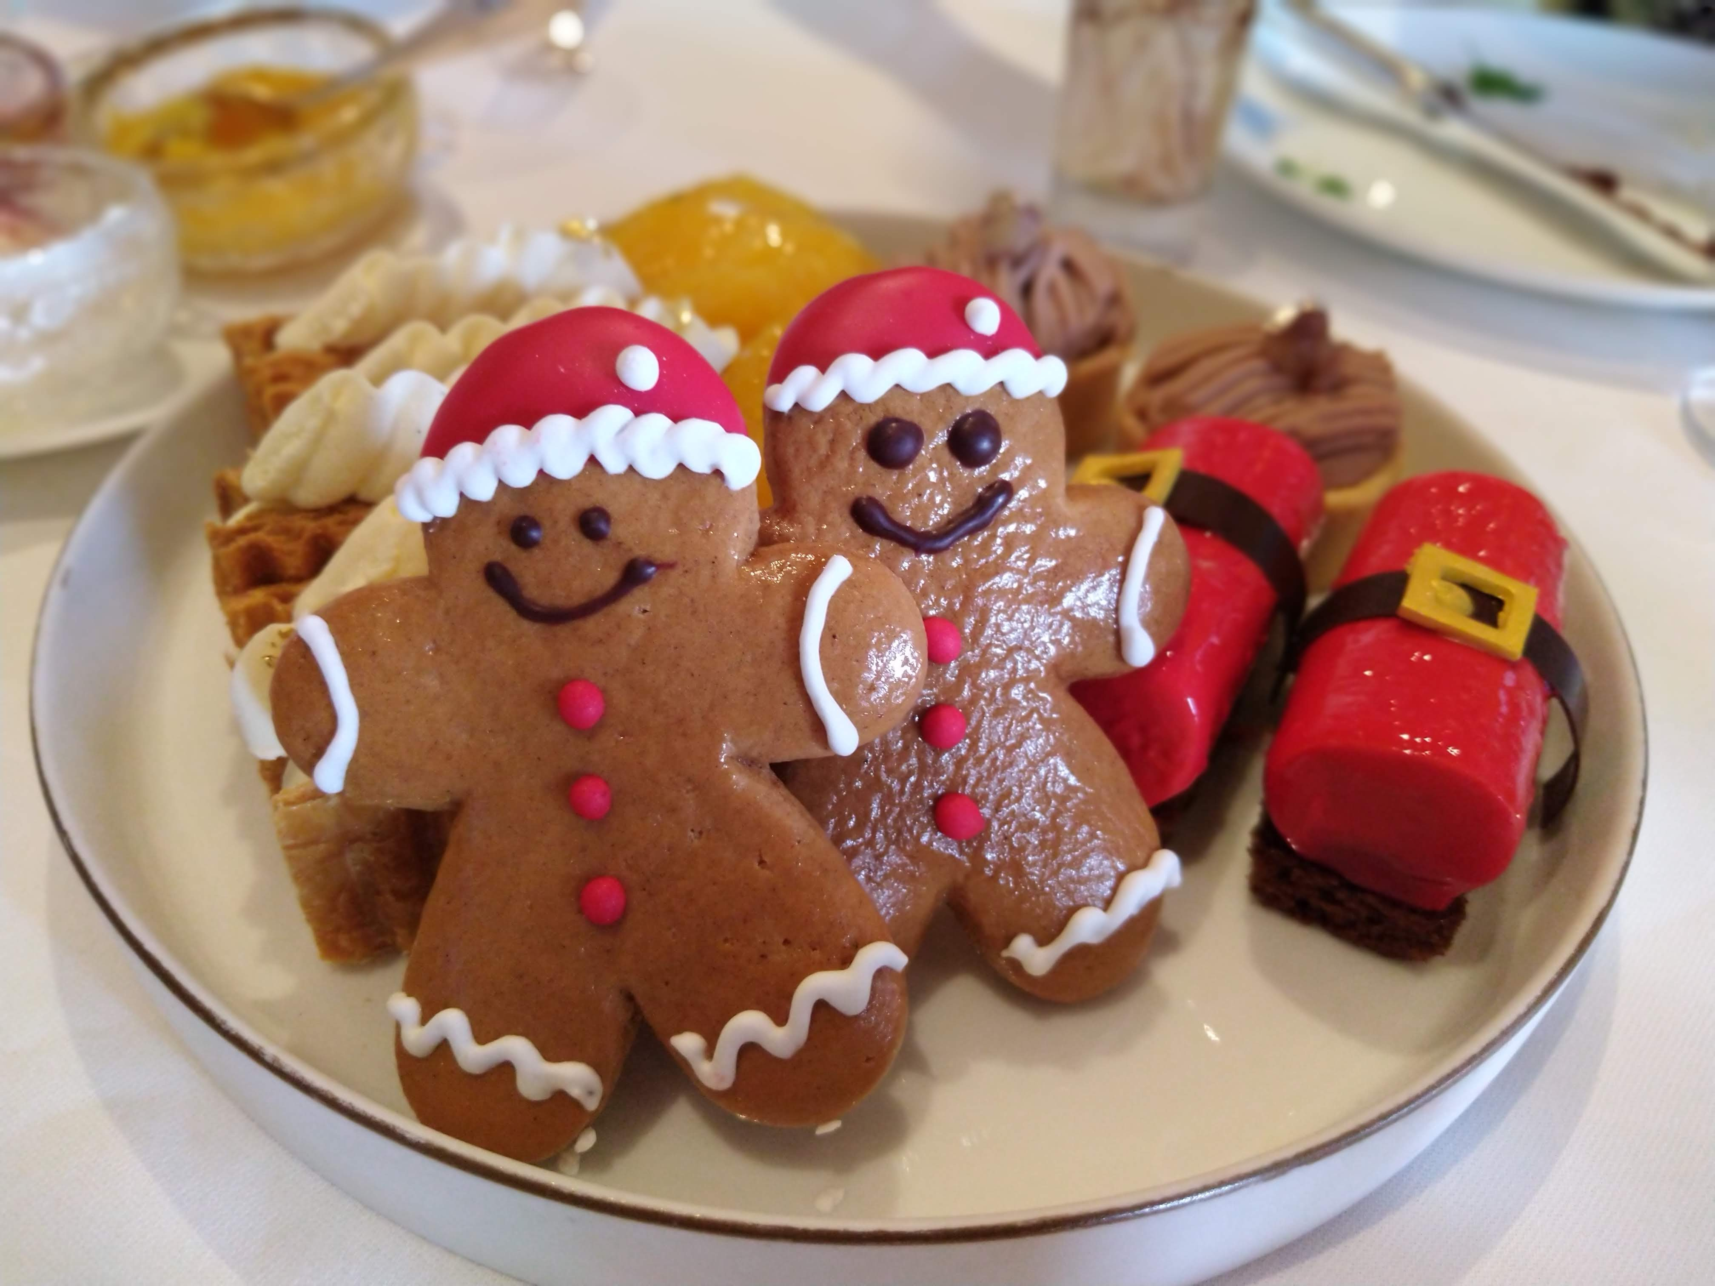
提醒
如此認識（我）
上帝認識我們，多於我們認識自己
如此認識我們

Slide 9
箴言3：5-10
5 你要專心仰賴耶和華，不可倚靠自己的聰明 ，
6 在你一切所行的事上都要認定他，他必指引你的路。
7 不要自以為有智慧；要敬畏耶和華，遠離惡事。
8 這便醫治你的肚臍，滋潤你的百骨 。
9 你要以財物和一切初熟的土產尊榮耶和華。
10 這樣，你的倉房必充滿有餘；你的酒醡有新酒盈溢。

